Slide 1
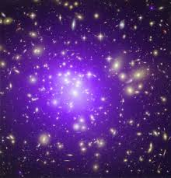



Introduzione al problema della Materia Oscura
Mariano Cadoni
Dipartimento di Fisica
Università di Cagliari
MINI-WORKSHOP “LA MATERIA OSCURA” DARK MATTER DAY
27-OTTOBRE 2017, CAGLIARI

Slide 2
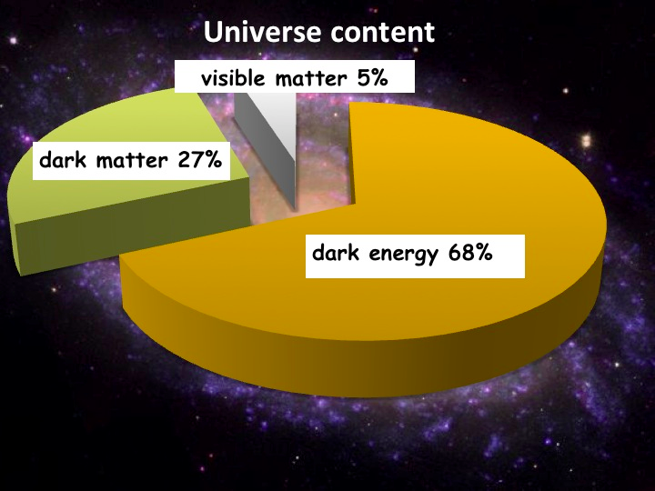
  Il problema della MASSA MANCANTE nell’universo è uno dei problemi irrisolti più importanti della fisica
  Secondo le nostre odierne teorie ed osservazioni fisiche solo il 5%
  della materia dello
  universo è visibile
  Di cosa è fatto il
  Restante 95% ?

Slide 3

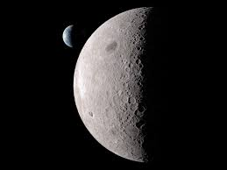
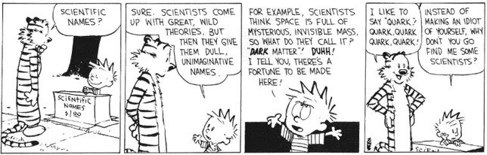
  Per risolvere il problema i fisici hanno ipotizzato la presenza di forme esotiche di materia. Per sottolineare la natura misteriosa contrapposta a quella visibile i fisici le hanno chiamate MATERIA OSCURA ed ENERGIA OSCURA

Slide 4
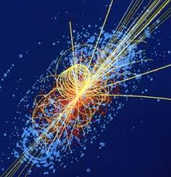
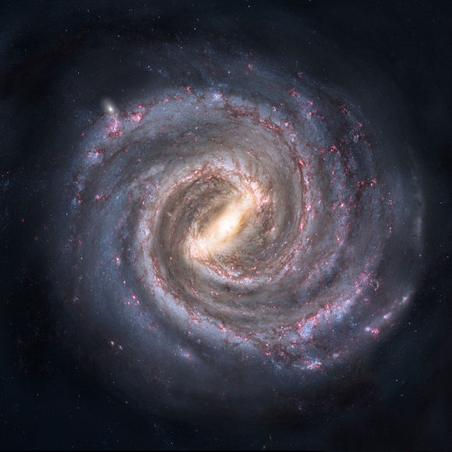
Problema fortemente intricato perchè coinvolge simultaneamente l’infinitamente piccolo (Modello Standard delle Particelle elementari [10⁻¹⁵ m], primi istanti dopo il Big Bang) e l’infinitamente grande (Galassie [10⁵ AL], clusters, modello
ΛCDM in
cosmologia
[14 Miliardi AL]

Slide 5
Sommario
Interazioni fondamentali, modello standard delle particelle elementari, cosmologia
Quali sono le evidenze dell esistenza della materia oscura?
  Curve rotazionali, Dispersione velocità
  Lensing
  Formazione strutture
  Di cosa è fatta la materia oscura?
Esistono spiegazioni alternative?

Slide 6
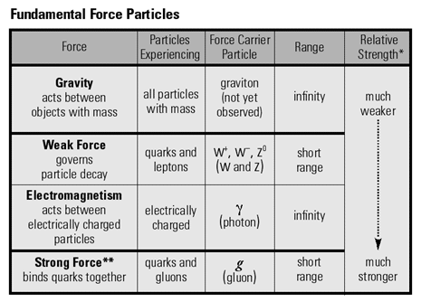
Interazioni fondamentali
In natura esistono 4 Interazioni fondamentali: elettromagnetica, Debole, forte, gravitazione

Slide 7
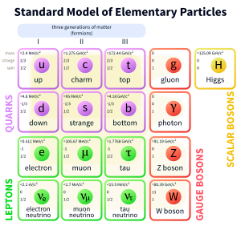
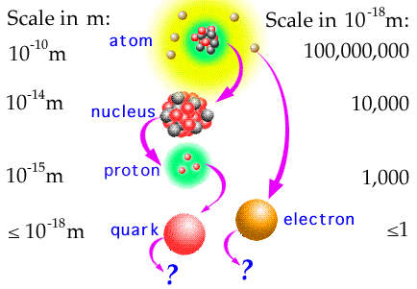
MODELLO STANDARD
Il micromondo è dominato dalle interazioni debole, forte ed EM. IL MS descrive il modo in cui le particelle elementari formano tutta la materia visibile (barionica) esistente. Quindi tutte le strutture (anche quelle astrofisiche) su piccole scale.

Slide 8

GRAVITAZIONE
E’ la quarta INTERAZIONI FONDAMENTALe

Slide 9
La gravitazione ha tre caratteristiche peculiari
Universalità: agisce nello stesso modo su tutti i corpi ( massa inerziale=massa gravitazionale)
Sempre attrattiva: Non esistono cariche (masse) di segno opposto
Debolissima :La forza agente tra due masse di 1 kg a distanza di 1 m è solo di circa 10⁻¹⁰ Newton

Slide 10
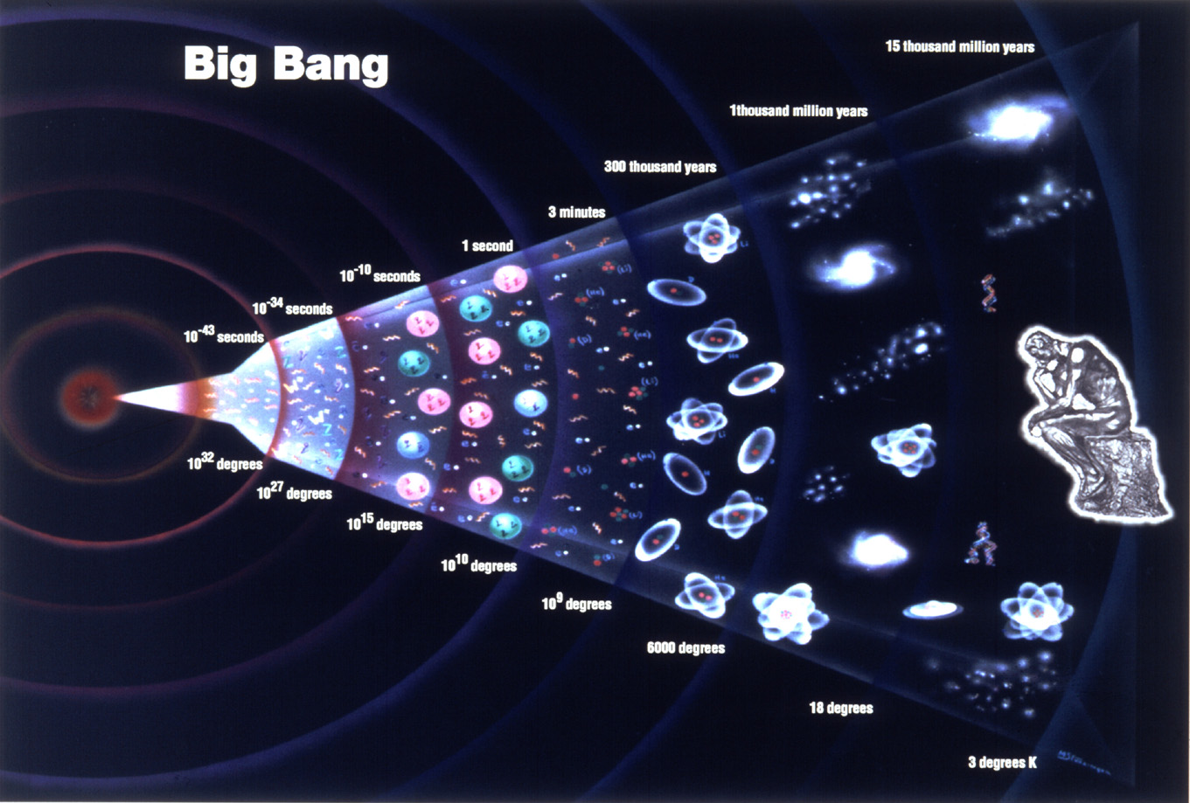
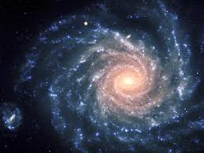
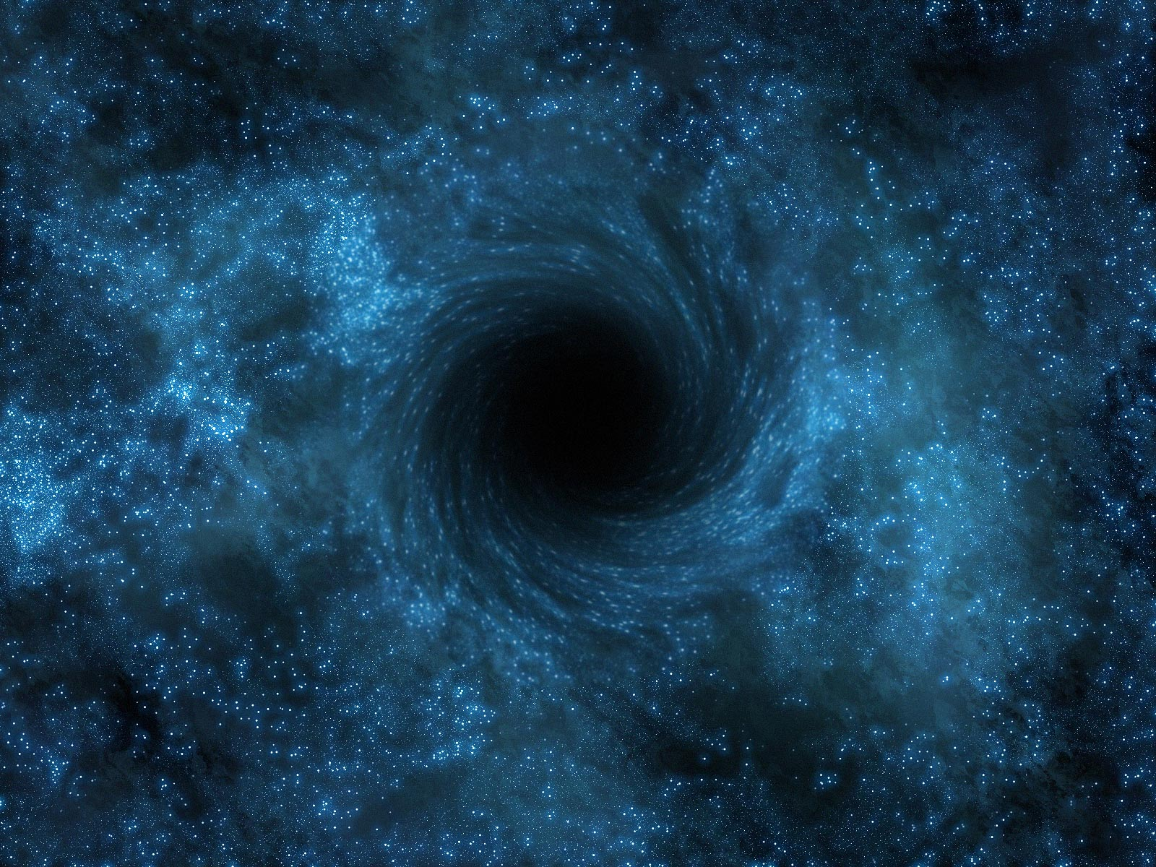
CONSEGUENZE
  Determina la struttura e l’evoluzione su larga scala dell’universo

Slide 11
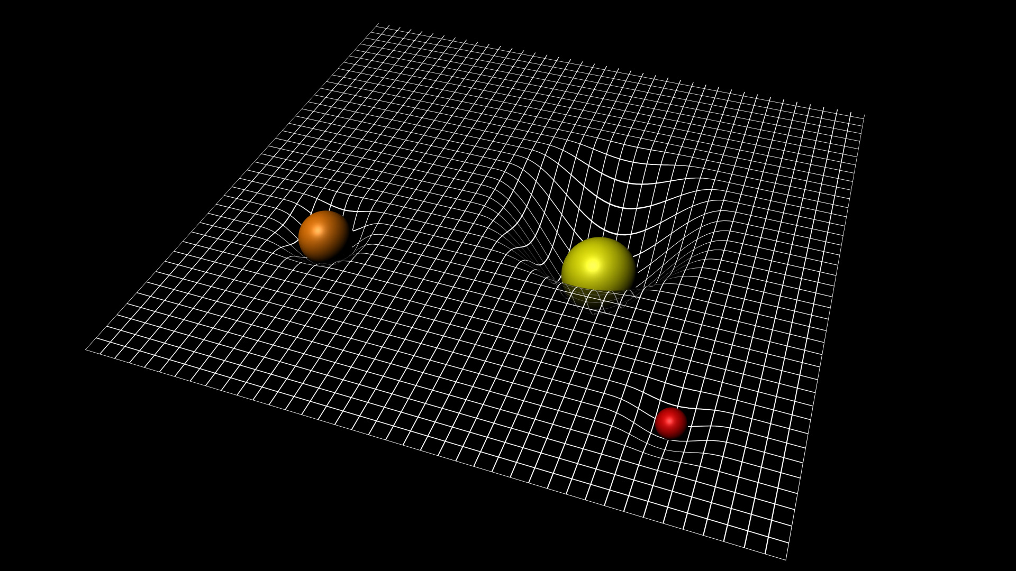
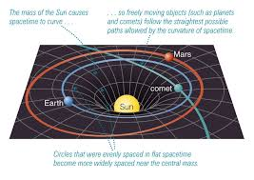
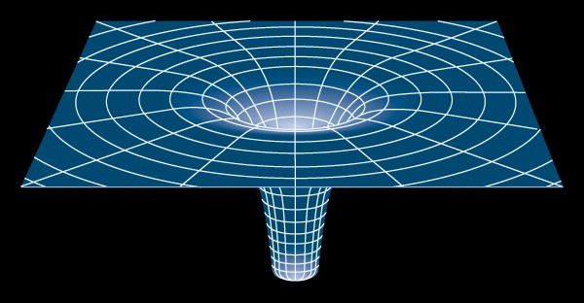
LA SUA AZIONE PUÒ ESSERE DESCRITTA IN TERMINI PURAMENTE GEOMETRICI COME MODIFICA DEL “TESSUTO” DELLO SPAZIO-TEMPO: RELATIVITÀ GENERALE DI
EINSTEIN

Slide 12
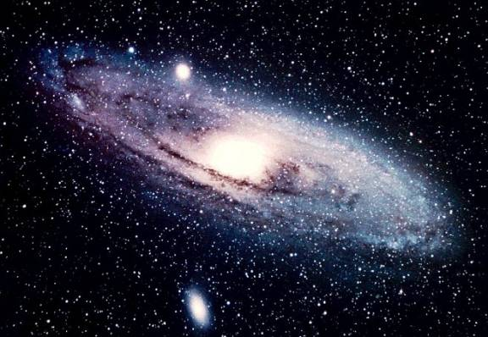
COSMOLOGIA
LA TEORIA DI EINSTEIN DECRIVE STRUTTURA ED EVOLUZIONE DELL’UNIVERSO, PARTENDO DAL BIG BANG

Slide 13
NELLA COSMOLOGIA MICRO E MACRO SI INCONTRANO!
LE 4 INTERAZIONI FONDAMENTALI
DELLA NATURA DEVONO PARLARSI
ESISTE ANCHE UN MODELLO STANDARD DELLA COSMOLOGIA (ΛCDM) CHE DESCRIVE TUTTA LA STORIA DELL’UNIVERSO

Slide 14
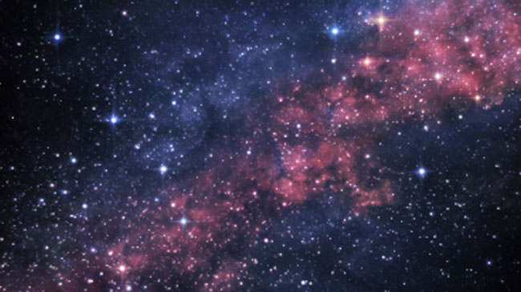
A PARTENDO DA 14 MILIARDI DI ANNI FA ABBIAMO UN UN UNIVERSO IN ESPANSIONE, SPAZIALMENTE PIATTO, SU LARGA SCALA OMOGENEO ED ISOTROPO, IN CUI SI FORMANO POI DISOMOGENEITA’ E TUTTE LE STRUTTURE ASTROFISICHE SU LARGA E SU PICCOLA SCALA

Slide 16
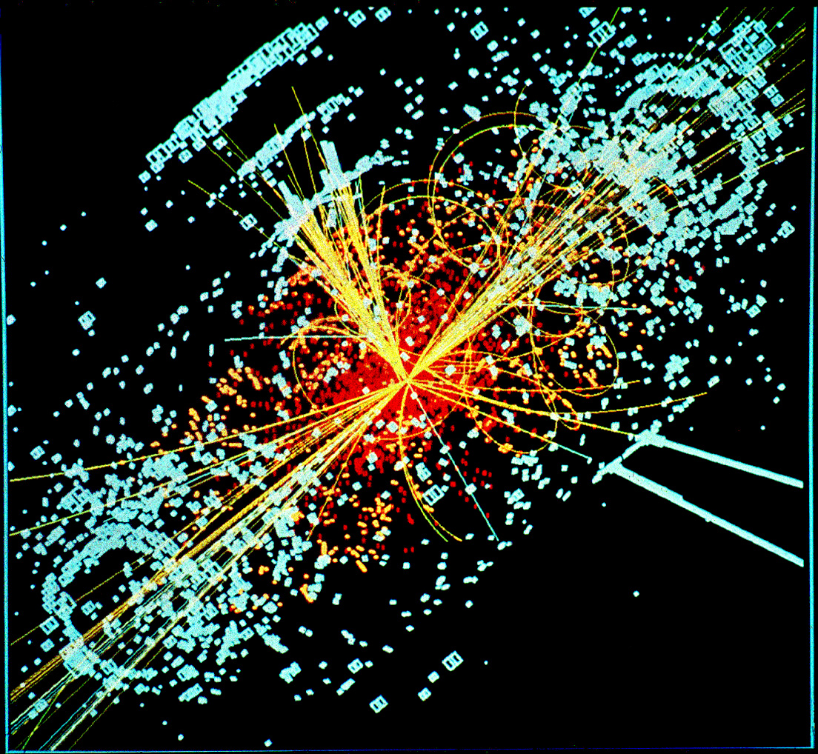
IL MODELLO STANDARD DELLE PARTICELLE ELEMENTARI E’ STATO VERIFICATO DAGLI ESPERIMENTI NEGLI ACCELERATORI (LHC ETC.)

Slide 17
IL MODELLO COSMOLOGICO ΛCDM E’ STATO VERIFICATO DALLE OSSERVAZIONI DEI SATELLITI E TELESCOPI (PLANCK, HUBBLE SPACE TELESCOPE, ETC.)
PROBLEMA
LO SCHEMA, SIA IN COSMOLOGIA CHE A SCALE INTERMEDIE (GALATICHE) NON FUNZIONA SE TUTTA LA MATERIA VIENE COSTRUITA DAL MS DELLE PARTICELLE (MATERIA VISIBILE O BARIONICA) ESISTENZA MATERIA OSCURA?

Slide 18

CURVE ROTAZIONALI E DISPERSIONE VELOCITÀ SU SCALE GALATTICHE
Notes:
----- Note riunione (25/10/17 14:19) -----
b

Slide 19
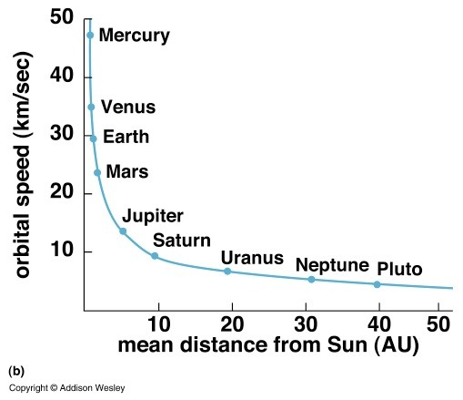
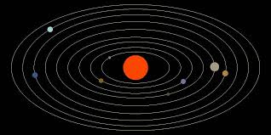
SE VOGLIAMO SAPERE QUANTA MASSA C’E’ IN UNA GALASSIA POSSIAMO PROCEDERE NELLO STESSO MODO CON CUI POSSIAMO “PESARE” IL SOLE?

Slide 20
FUNZIONA ANCHE PER IL MOTO DEI BRACCI DELLE GALASSIE INTORNO AL CENTRO (CURVE ROTAZIONALI) E OPPORTUNAMENTE GENERALIZZATO (TEOREMA DEL VIRIALE)
ANCHE PER GLI AMMASSI DI GALASSIE (DISPERSIONE DELLA VELOCITA’)
MA É IN CONTRASTO CON LE OSSERVAZIONI DELLA QUANTITA’ DI MATERIA LUMINOSA [RUBIN, FORD (1960-70), Zwicky (1933), TULLY –FISHER]

Slide 21
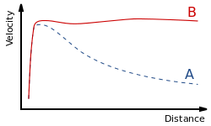

Slide 22
  PER FAR TORNARE I CONTI SERVE ALMENO 5-6 VOLTE LA QUANTITA’ DI MATERIA CHE SI VEDE! MATERIA OSCURA?
  DA NOTARE CHE L’APPIATTIMENTO DELLA CURVA PUO’ ESSERE SPIEGATO DA (MOND)
  LA MANCANZA DI MASSA E’ CONFERMATA ANCHE DAL LENSING GRAVITAZIONALE

Slide 23
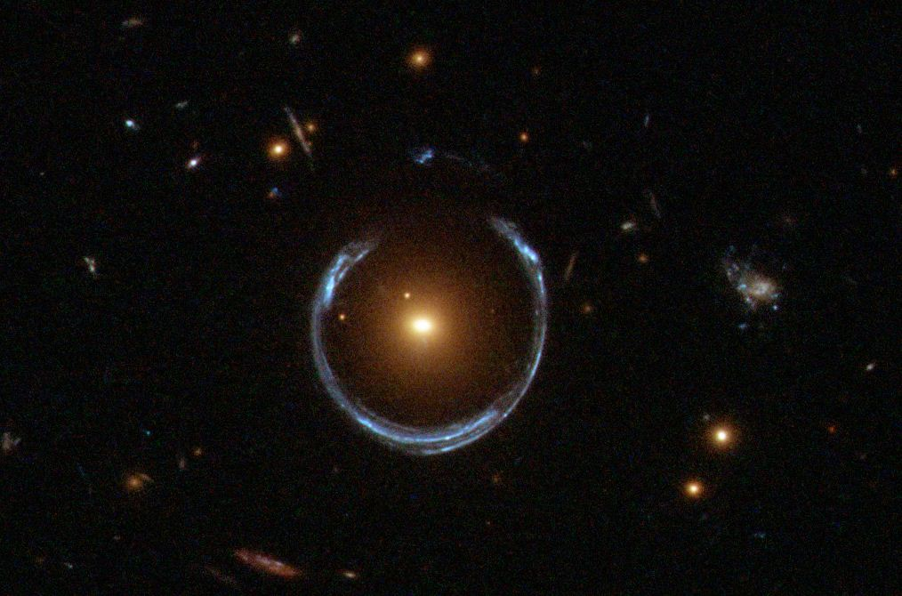

Slide 24
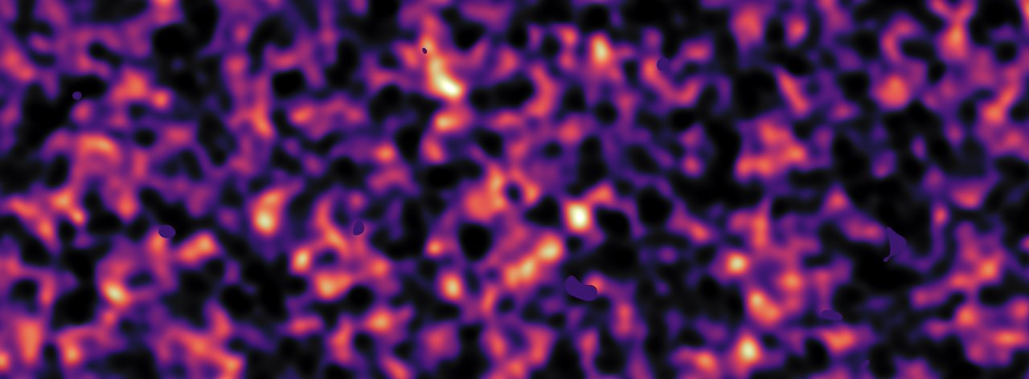
Immagine di tre milioni di galassie distanti 6 miliardi di anni luce ricostruita usando il fatto che la materia oscura (regioni viola) curva la luce [osservatorio Paranal Cile]

Slide 25
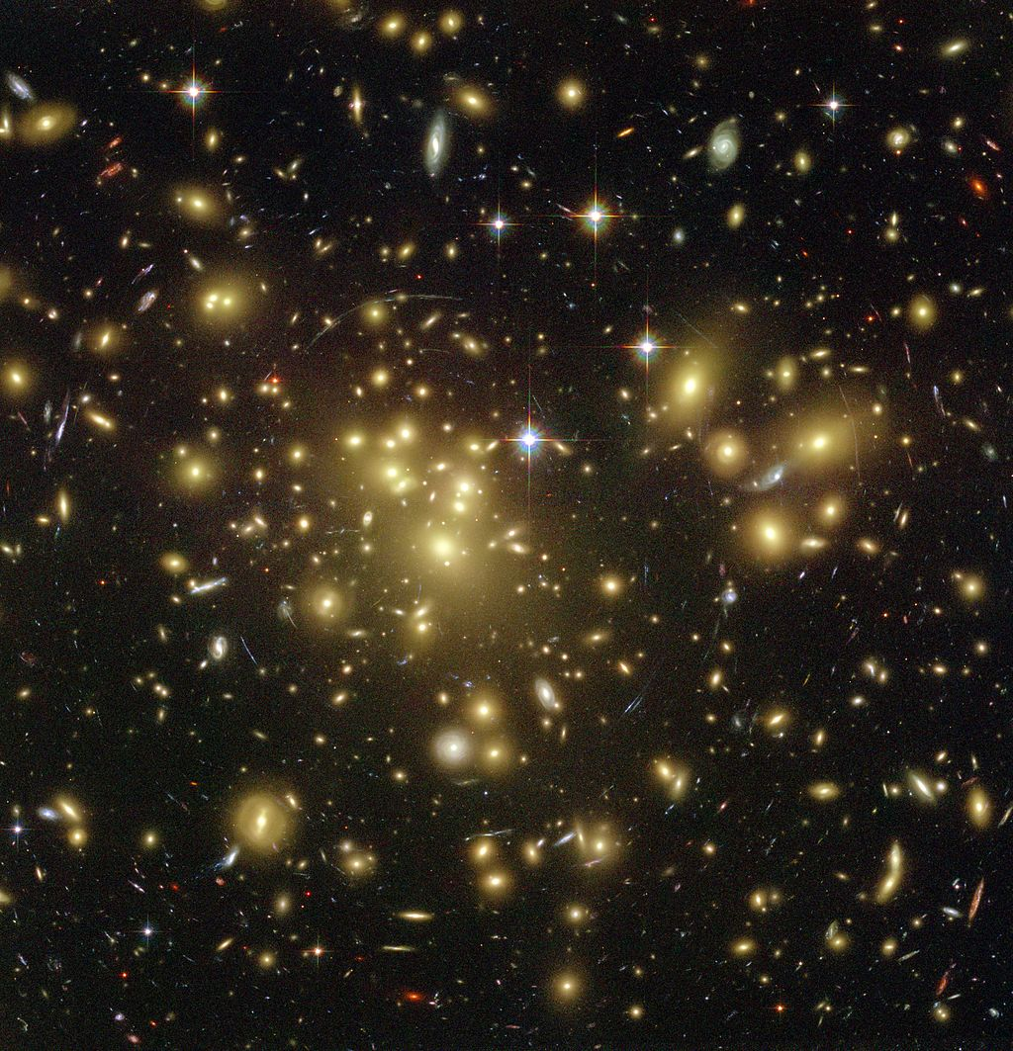
Immagine del Galaxy cluster Abell 1689 fatta dal Hubble space Telescope. La gravità di 3 miliardi di stelle + Materia oscura agisce come una lente larga 2 milioni di anni luce. Gli oggetti piu’ lontani distano 13 Miliardi di AL (z=6).

Slide 26
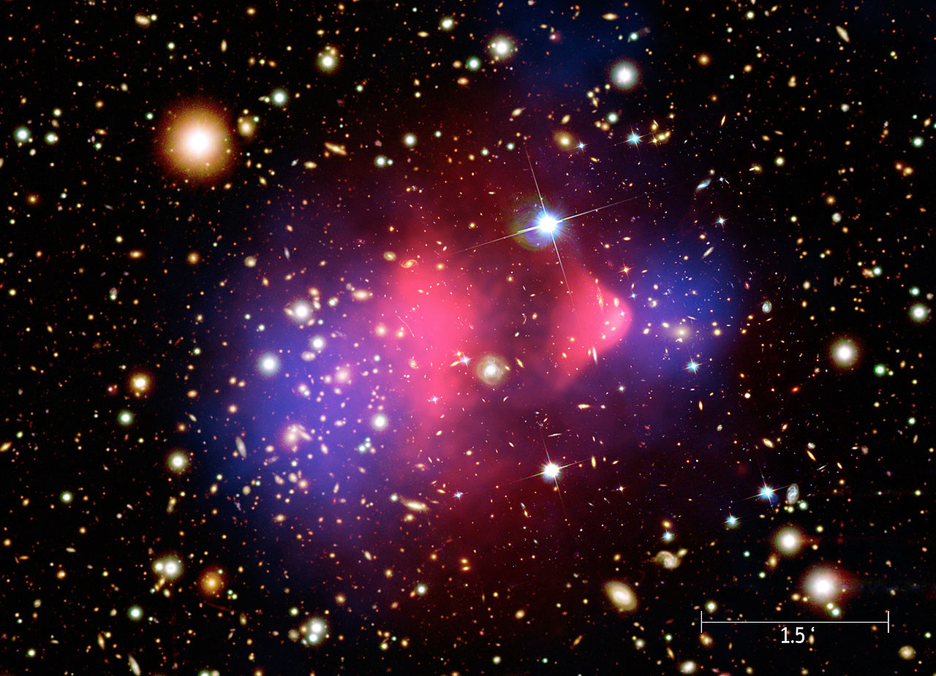
BULLET CLUSTER
DUE CUSTER CHE COLLIDONO 1E 0657-56. L’ALONE DI MATERIA OSCURA (BLU), RICOSTRUITO TRAMITE IL LENSING DEGLI OGGETTI SULLO SFONDO, E’ DEL TUTTO DISLOCATO RISPETTO ALLA MATERIA VISIBILE, BARIONICA (ROSA).

Slide 27
FORMAZIONE STRUTTURE
La formazione dI strutture nell’universo primordiale avviene dopo il big bang a partire da piccole perturbazioni di densità nell’ universo omogeneo che crescono fino a formare stelle, galassie,clusters

Slide 28
SE IL PLASMA PRIMORDIALE FOSSE STATO SOLO COMPOSTO DA MATERIA VISIBILE L’INTERAZIONE CON LA RADIAZIONE AVREBBE CANCELLATO QUESTE PERTURBAZIONI
LA PRESENZA DI MATERIA OSCURA, CHE NON INTERRAGISCE CON LA RADIAZIONE AGISCE COME UNA BUCA DI POTENZIALE RENDENDO POSSIBILE LA FORMAZIONE DELLE STRUTTURE

Slide 29
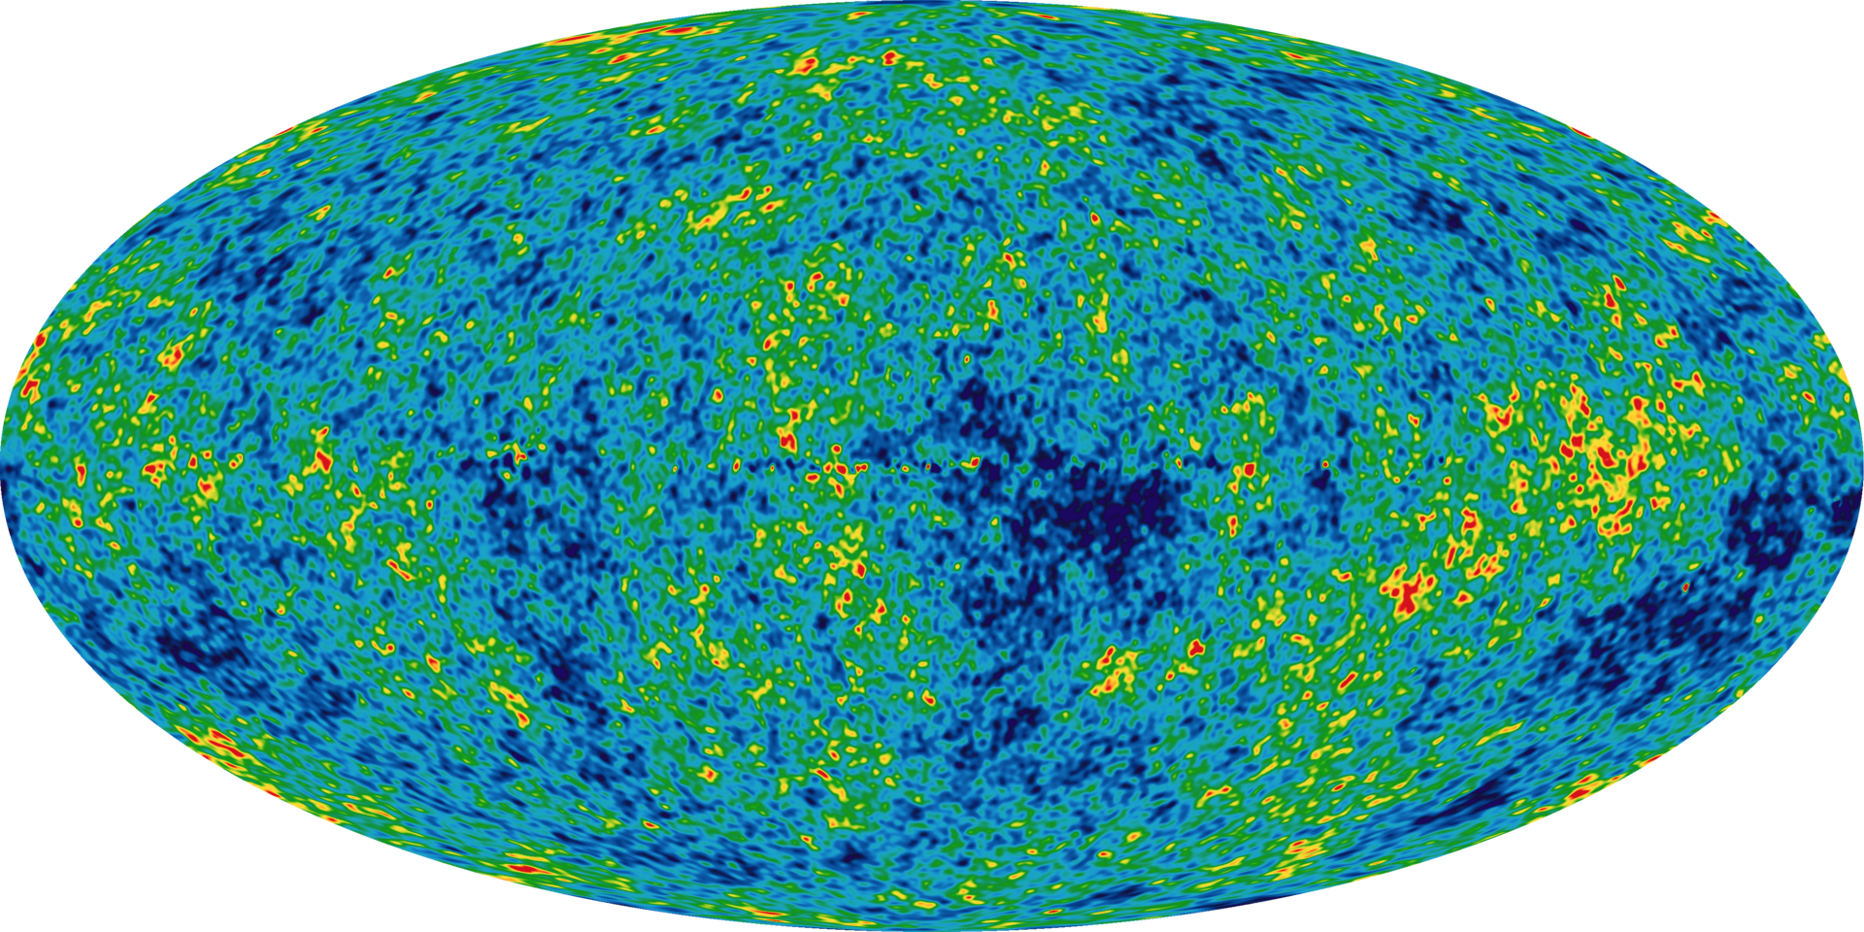
L’INFORMAZIONE SULLE PERTURBAZIONI PRIMORDIALI È CONTENUTA NELLE ANISOTROPIE DELLA RADIAZIONE COSMICA DI FONDO (la radiazione fossile che osserviamo oggi, originata 380.000 dopo il BB quando materia e radiazione si sono separati)

Slide 30
MATEMATICAMENTE QUESTO PUO’ ESSERE DESCRITTO USANDO LO “SPETTRO” DELLA CMB
IL PRIMO PICCO DA INFORMAZIONI SULLA MATERIA VISIBILE, QUELLI SUCCESSIVI SULLA MATERIA OSCURA

Slide 32
MATERIA OSCURA CALDA O FREDDA?
  PER LA FORMAZIONE DELLE STRUTTURE È MOLTO IMPORTANTE SE LA MATERIA OSCURA PRIMORDIALE FOSSE CALDA O FREDDA ( PIÙ PRECISAMENTE BISOGNEREBBE PARLARE DI CAMMINO LIBERO MEDIO)
  LE OSSERVAZIONI PREFERISCONO DI GRAN LUNGA MATERIA OSCURA FREDDA (CDM=COLD DARK MATTER)
  (Vedi Seminario Paolo Serra)

Slide 33
DI COSA E’ FATTA LA MATERIA OSCURA?
CI SONO FORTI INDICAZIONI PROVVENIENTI DA TUTTE LE SCALE NEL NOSTRO UNIVERSO SULL’ESISTENZA DI UNA FORMA NON VISIBILE DI MATERIA MEDIAMENTE 5 VOLTE LA MATERIA VISIBILE (E’ MOLTO MENO NELLA NOSTRA GALASSIA E DIVENTA 1000 PER LE DWARF )
MA SAPPIAMO MOLTO POCO SULLA SUA NATURA

Slide 34
DEVE ESSERE ELETTRICAMENTE NEUTRA (altrimenti sarebbe visibile)
NON DEVE AVERE CARICA DI COLORE (nessuna interazione forte, altrimenti cambierebbe la NUCLEOSINTESI PRIMORDIALE)
INTERAGIRE MOLTO DEBOLMENTE CON I BOSONI DEL SETTORE DEBOLE (altrimenti sarebbe gia’ stata rivelata dagli esperimenti)
INTERAZIONE CON MATERIA BARIONICA SOLO GRAVITAZIONALE

Slide 35

FORMA DI MATERIA MOLTO ESOTICA: SE UN CALCIATORE FATTO DI MATERIA BARIONICA DA UN CALCIO AD UN PALLONE DI MATERIA OSCURA IL PIEDE PASSA ATTRAVERSO IL PALLONE SENZA INCONTRARE ALCUNA RESISTENZA!

Slide 36
PARTICELLA ELEMENTARE CANDIDATO PIU’ PROMETTENTE: WEAK INTERACTING MASSIVE PARTICLE (WIMP) PRESENTE NELL’UNIVERSO PRIMORDIALE
COME HANNO FATTO LE WIMPS A SOPRAVVIVERE ED ESSERE COSI’ ABBONDANTI OGGI?
IL MIRACOLO DELLE WIMPS
  NELL’UNIVERSO PRIMORDIALE ESISTE UN MECCANISMO UNIVERSALE CHIAMATO DISACCOPPIAMENTO CHIMICO O CONGELAMENTO

Slide 37
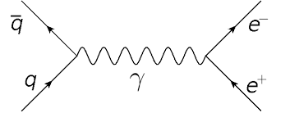
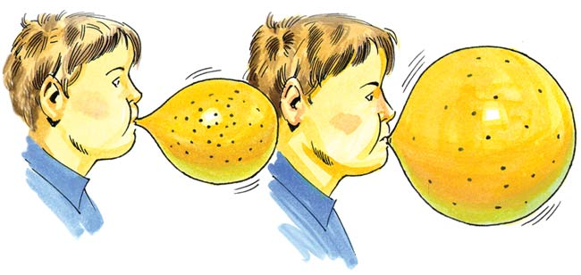
PARTICELLA ED ANTIPARTICELLA WIMP SI ANNICHILANO
QUANDO LA VELOCITA’ DI INTERAZIONE Γ=σvn DIVENTA MINORE DELLA VELOCITA’ DI ESPANSIONE DELL’UNIVERSO H LA DENSITA’ n RIMANE COSTANTE SINO AD OGGI (CONGELAMENTO)

Slide 38
  MIRACOLO: SE NELLA FORMULA METTIAMO LE MASSE (~ 100 GEV) E GLI ACCOPPIAMENTI TIPICI DELLA SCALA ELETTRODEBOLE TROVIAMO LA DENSITA’ DI MATERIA OSCURA CHE CI SERVE ~ 24%D
  CANDIDATI PER WIMP: PARTICELLE SUPERSIMMETRICHE (NEUTRALINO, SNEUTRINO), ASSIONI, NEUTRINI STERILI, PARTICELLE DI KALUZA-KLEIN….
  SOLO GLI ESPERIMENTI COME PER ESEMPIO DARK SIDE AL GRAN SASSO POTRANNO DARE LA RISPOSTA ALLA DOMANDA SE LA PARTICELLA ELEMENTARE CHE FORMA LA MATERIA OSCURA ESISTA VERAMENTE (vedi seminario Marco Razeti e Walter Bonivento)

Slide 39
ESISTONO SPIEGAZIONI ALTERNATIVE?
L’IPOTESI DELL’ESISTENZA DELLA MATERIA OSCURA PER SPIEGARE IL PROBLEMA DELLA MASSA MANCANTE E’ QUELLA PIU’ CONSERVATIVA.
INOLTRE DAL PUNTO DI VISTA EPISTEMOLOGICA E’ LA CLASSICA IPOTESI AD HOC
ALTERNATIVA: MODIFICARE LA RELATIVITÀ GENERALE DI EINSTEIN A GRANDI DISTANZE (I test della RG coprono solo scale che vanno dal micron a 10 AL)

Slide 40
SONO STATE PROPOSTE DIVERSE TEORIE ALTERNATIVE DI QUESTO TIPO: MOND, TEORIE F(R), TEVES….
(vedi seminario di Matteo Tuveri)
IN GENERE QUESTE TEORIE RIPRODUCONO BENE LE CURVE ROTAZIONALI ED IL LENSING ( BULLET CLUSTER A PARTE)

Slide 41
QUESTO TIPO DI TEORIE HANNO MOLTE DIFIICOLTÀ SUL VERSANTE COSMOLOGICO ( FORMAZIONE DI STRUTTURA, LARGA SCALA ETC.)
SONO MOLTO VINCOLATE ANCHE DALLE ULTIME OSSERVAZIONI DI ONDE GRAVITAZIONALI E GAMMA RAY BURSTS DA SISTEMI DI STELLE A NEUTRONI

Slide 42
IN CONCLUSIONE:
L’ IPOTESI MATERIA OSCURA SEMBRA RISOLVE PRATICAMENTE TUTTI I PROBLEMI MA
  E’ UN IPOTESI AD HOC
  PARTICELLA ELEMENTARE CHE DOVREBBE COSTRUIRLA NON ANCORA OSSERVATA
  NON RISOLVONO IL PROBLEMA DELL’ENERGIA OSCURA

Slide 43
MODIFICHE SU LARGA SCALA DELLA RELATIVITÀ GENERALE
  CONCETTUALMENTE PIÙ ATTRAENTI
  PROBLEMA ENERGIA OSCURA PIÙ SEMPLICE DA ATTACCARE
  MA
  NON RIESCONO A RISOLVERE TUTTI I PROBLEMI IN PARTICOLARE FORMAZIONE DI STRUTTURE E COSMOLOGIA

Slide 44
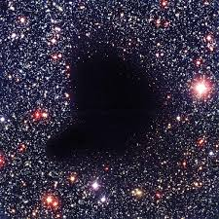
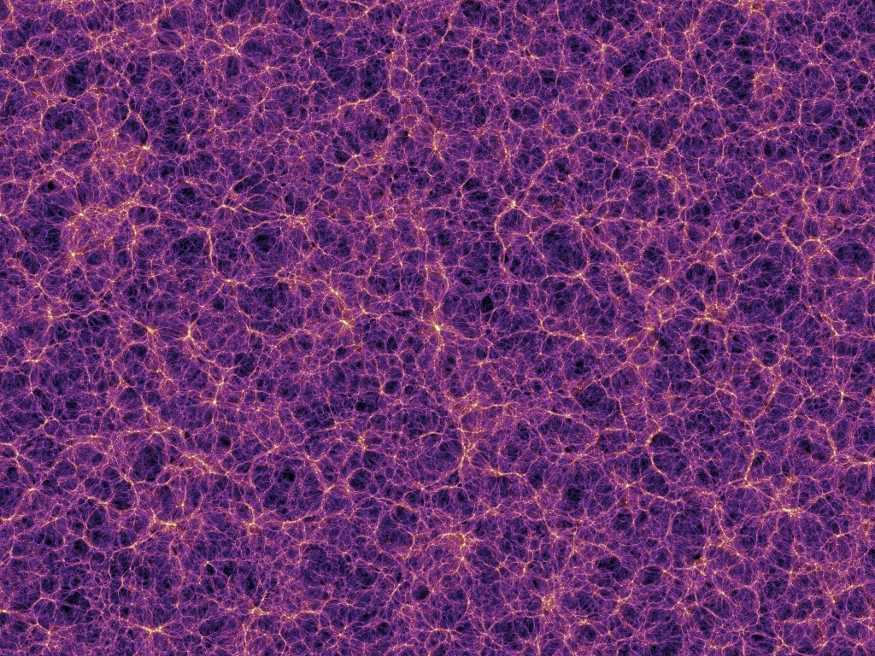
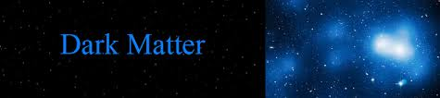
GRAZIE PER L’ATTENZIONE!!!

